Slide 1
Module Cahier des Charges
Un cours de Yann Fornier

Slide 2

https://github.com/Le-Minh-Phuc/Cahier_Des_Charges
“Github Yann Fornier”

Slide 3
Sommaire et objectifs

Slide 4
Sommaire
21h de cours
3h30
3h30
3h30
3h30
3h30
3h30
Cours 1
Introduction au Cahier des Charges
Cours 2
TP : Utilisation des outils diagramme Bête à Cornes et Fiche de Cadrage
Cours 3
L’Analyse Fonctionnelle
Cours 4
TP : Création de l’analyse fonctionnelle d’un projet
Cours 5
Rappels & Méthode MoSCoW
Cours 6
Etude de cas (Préparation à l’examen)

Slide 5
Sommaire
21h de cours
3h30
3h30
3h30
3h30
3h30
3h30
Cours 1
Introduction au Cahier des Charges
Cours 2
TP : Utilisation des outils diagramme Bête à Cornes et Fiche de Cadrage
Cours 3
L’Analyse Fonctionnelle
Cours 4
TP : Création de l’analyse fonctionnelle d’un projet
Cours 5
Rappels & Méthode MoSCoW
Cours 6
Etude de cas (Préparation à l’examen)

Slide 6
Cours 1
Introduction au Cahier des Charges (CdC)

Slide 7
Définitions

Slide 8
Définitions
Le cahier des charges est un document formalisant les besoins et attentes d’un projet. Il sert de base de référence pour tous les acteurs impliqués.
Appel d’offre
Cahier des charges
Spécifications Techniques
Document côté CLIENT
Document côté MOE

Slide 9
Définitions
Cahier des charges
Cahier des charges fonctionnel
Cahier des charges technique

Slide 10
Cahier des charges fonctionnel et technique
Cahier des charges fonctionnel
Cahier des charges technique
Objectif
Besoins et exigences fonctionnelles du produit ou système.
Il définit ce que le produit doit faire du point de vue de l’utilisateur ou du client.
Aspects techniques de la mise en oeuvre du produit ou du système.
Il spécifie comment les exigences fonctionnelles du CdCF seront réalisées sur le plan technique
Contenu
Description générale du projet
Exigences fonctionnelles détaillées
Scénarios d’utilisation
Contraintes générales
Autres informations liées aux fonctionnalités du produit
Détails techniques (normes à respecter, les langages de programmation à utiliser, les spécifications techniques, les interfaces système etc..)
Utilisation
Utilisé au début du projet pour comprendre les besoins des utilisateurs.
Clarifier les fonctionnalités attendues.
Etablir une base pour la conception.
Généralement utilisé après la finalisation du CdCF, lorsque les équipes techniques et de développement sont prêtes à mettre en oeuvre le produit.
Guide technique pour les développeurs, les ingénieurs et les autres membres de l’équipe technique

Slide 11
Cahier des charges fonctionnel et technique
Cahier des charges fonctionnel
Cahier des charges technique
Répond à
“Qu’est ce que le produit doit faire et quels sont les besoins des utilisateurs ?”
“Comment le produit va t-il être réalisé sur le plan technique ?”
Ces deux documents sont complémentaires et sont souvent utilisés de manière séquentielle dans le processus de développement de projets pour assurer une compréhension claire des besoins et une mise en oeuvre technique adéquate

Slide 12
Comment créer un cahier des charges ?
Il n’existe pas de normes universelles spécifiques pour les cahiers des charges, car celles-ci peuvent varier en fonction du secteur, de l’industrie et du type de projet. Il existe cependant des normes de référence qui peuvent être associées aux cahiers des charges, en fonction du contexte.
CdCT
CdCF
ISO/IEC 9126
W3C Standards
NF X50-151
ISO 29148
Notes:
NF X50-151 : Cette norme française propose un cadre pour la rédaction des cahiers des charges fonctionnels. Bien qu'elle ne soit pas spécifique au développement web, elle peut être adaptée à ce contexte.
ISO/IEC/IEEE 29148 : Cette norme fournit des recommandations sur les processus de spécification des exigences, y compris celles liées aux aspects fonctionnels.
ISO/IEC 9126 : Cette norme propose des critères de qualité du logiciel, qui peuvent être appliqués pour définir les exigences techniques d'un site web.
W3C Standards : Le World Wide Web Consortium (W3C) définit des normes pour le développement web, notamment HTML, CSS, et d'autres spécifications liées aux technologies web.

Slide 13
Analyse Fonctionnelle : Définition
L'Analyse Fonctionnelle est une méthode permettant d'identifier, de décrire et d'organiser les fonctions d'un système, en mettant l'accent sur les relations entre ces fonctions.
C’est un processus qui se situe au début du cycle de développement d’un projet, avant la conception détaillée du système
Analyse Fonctionnelle
Répond à
Quelles sont les fonctions que le système doit accomplir pour satisfaire les besoins de l’utilisateur ?”

Slide 14
Objectif du cours

Slide 15
Objectif du cours
Cahier des charges fonctionnel
Cahier des charges technique

Slide 16
Objectif du cours
Cahier des charges fonctionnel
_________ _____ ___________ ___
_____ ______ ________ ___________
_____________ __________ ______
___________ ______ _____ _______
___________ _________ _______
__________ ________ _________
Cahier des charges technique
_________ _____ ___________ ___
_____ ______ ________ ___________
_____________ __________ ______
___________ ______ _____ _______
___________ _________ _______
__________ ________ _________

Slide 17
Objectif du cours
Spécifications
Cahier des charges fonctionnel
_________ _____ ___________ ___
_____ ______ ________ ___________
_____________ __________ ______
___________ ______ _____ _______
___________ _________ _______
__________ ________ _________
Cahier des charges technique
_________ _____ ___________ ___
_____ ______ ________ ___________
_____________ __________ ______
___________ ______ _____ _______
___________ _________ _______
__________ ________ _________

Slide 18
Objectif du cours
Spécifications
Cahier des charges fonctionnel
Fonction 1 (F1) : “Le système devrait…”
_________ _____ ___________ ___
_____ ______ ________ ___________
_____________ __________ ______
___________ ______ _____ _______
___________ _________ _______
__________ ________ _________
Fonction 2 (F2) : “Le système devrait…”
F3 : “Le système devrait…”
.
.
.
Cahier des charges technique
_________ _____ ___________ ___
_____ ______ ________ ___________
_____________ __________ ______
___________ ______ _____ _______
___________ _________ _______
__________ ________ _________
F(n) : “Le système devrait…”

Slide 19
Le cahier des charges

Slide 20
Objectifs du cahier des charges : La définition des besoins
La définition des besoins consiste à identifier, décrire et documenter de manière détaillée les attentes des parties prenantes envers le système ou le projet en cours de développement. La définition des besoins permet de fournir une base solide pour la conception, le développement et l’évaluation du projet.

Slide 21
Identification des parties prenantes
End-users
Clients
Projet
Gestionnaires de projet
Métiers

Slide 22
Collecte et formalisation des besoins
____ _____ ____ ___ _
___ ________ ____ __
___ _____ ____ _____
Besoin
Besoins primaires (essentiels pour le succès du projet)
_________
___________
_____________ __________ ______
___________ ______ _____ _______
___________ _________ ______
Collecte
Besoins secondaires (agréables mais non essentiels)
____ _____ ____ ___ _
___ ________ ____ __
___ _____ ____ _____

Slide 23
Identification des besoins fonctionnels et non fonctionnels du projet
Besoins primaires (essentiels pour le succès du projet)
Besoins fonctionnels
Fonctionnalités attendues du produit
Besoins non fonctionnels
Contraintes techniques
économiques, temporelles…

Slide 24
Formalisation des besoins
Cahier des charges
ID
Descriptif
Besoin 1
“L’équipe [...] devrait […] en [...] secondes”
Besoin 2
“Le site web devrait […]”
Besoin 3
“L’admin devrait ouvrir […] quand [...]”
Besoin 4
“Le processus doit […]”
Besoin 5
“Le bouton de sélection doit être […]”
Notes:
Documentez les besoins de manière claire et précise. Utilisez des langages formels si nécessaire. Assurez-vous que chaque besoin est unique, compréhensible et mesurable.

Slide 25
Hiérarchisation des besoins
Cahier des charges
Ordre de priorité
Impact
ID
Descriptif
1
Haut
Besoin 3
“L’admin devrait ouvrir […] quand [...]”
2
Haut
Besoin 5
“Le bouton de sélection devrait […]”
3
Modéré
Besoin 2
“Le site web devrait […]”
4
Modéré
Besoin 4
“Le processus devrait […]”
5
Faible
Besoin 1
“L’équipe devrait […] en [...] secondes”

Slide 26


Documentation des Besoins
Cahier des charges
Ordre de priorité
Impact
ID
Descriptif
1
Haut
Besoin 3
“L’admin devrait ouvrir […] quand [...]”
2
Haut
Besoin 5
“Le bouton de sélection devrait […]”
3
Modéré
Besoin 2
“Le site web devrait […]”
4
Modéré
Besoin 4
“Le processus devrait […]”
5
Faible
Besoin 1
“L’équipe devrait […] en [...] secondes”
Intégrez la documentation des besoins dans le cahier des charges.

Slide 27
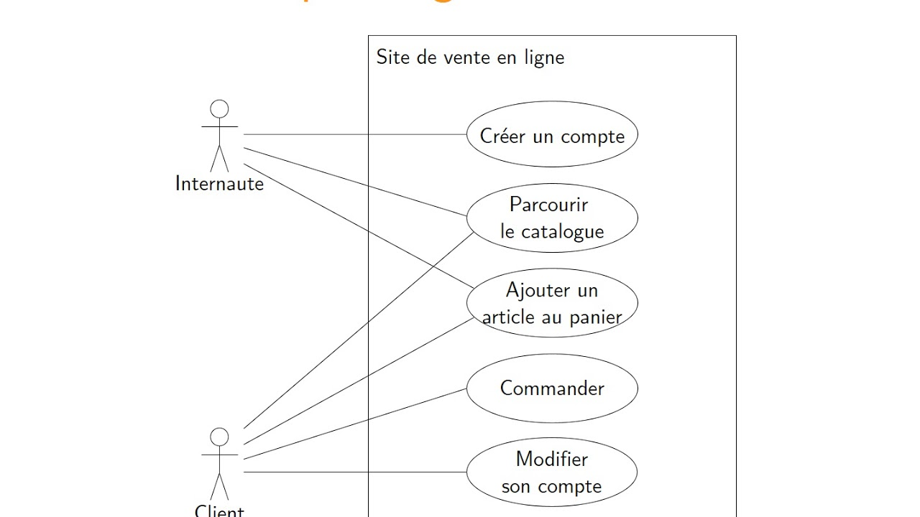
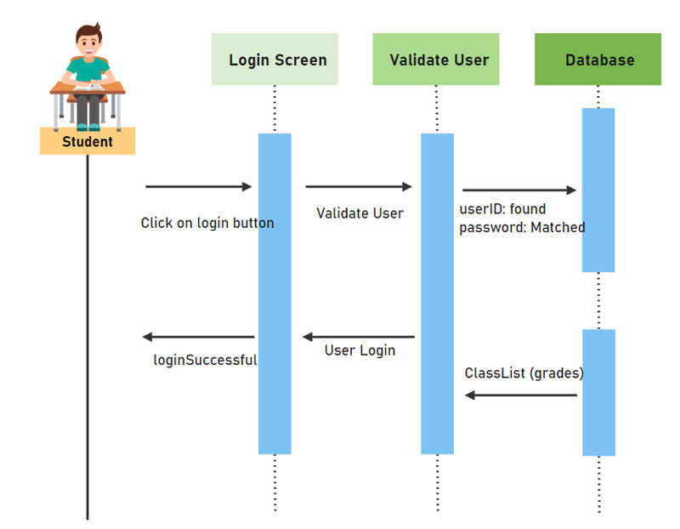
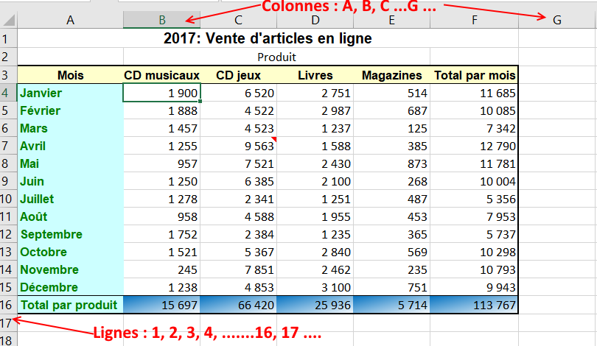
Diagrammes et maquettes
Diagrammes de cas d’utilisation
Tableaux
Diagrammes de séquence

Slide 28
Identification des contraintes et hypothèses
Contraintes techniques
Expertise métier
(dev web)
Hypothèses
(A lever avec le client)
Projet
Contraintes client

Slide 29
Validation des besoins
Parties Prenantes
Besoins
Validation
Attentes correctement comprises et acceptées
C’est bien ce que tu veux ?
Oui mais il faudrait…
Est ce que ceci correspond bien à cette fonctionnalité ?
Non, il faudrait que …

Slide 30
Validation des besoins
Parties Prenantes
Besoins
Validation
Attentes correctement comprises et acceptées
C’est bien ce que tu veux ?
Oui, c’est parfait !
Est ce que ceci correspond bien à cette fonctionnalité ?
Cela me convient.

Slide 31
Evolution des Besoins
Cycle de vie du projet
Besoins de base
Fonctionnalité obsolète
Mise en place de mécanismes de gestion de changement (versioning, documentation, validation des modifications)
Nouveaux besoins
Nouveaux besoins
Nouveaux besoins (améliorations)
Nouveaux besoins (maintenance)

Slide 32
Vérification de la Compréhension
Assurez-vous que toutes les équipes et les parties prenantes comprennent correctement les besoins. La communication claire est essentielle pour éviter les malentendus.
J’ai ceci en entrée et je dois avoir cela en sortie
Peux tu réexpliquer cette partie ?

Slide 33
Annexe : Agile Scrum

Slide 34
Traçabilité des Besoins
Gestion de configuration
Rework
Rework
Rework
Besoin 1
Besoin 1.1
Besoin 1.2
Besoin 1.3
Enoncé 1
Énoncé 1.1
Énoncé 1.2
Énoncé 1.3
Lié à exigence A
Lié à exigence A
Lié à exigence A
Lié à exigence A
Lié à exigence B
Lié à exigence B
Réalisé par équipe rouge
Réalisé par équipe rouge
Réalisé par équipe rouge
Réalisé par équipe rouge
Réalisé par équipe bleue
Testé/Validé par équipe verte
Testé/Validé par équipe verte
Testé/Validé par équipe verte
Testé/Validé par équipe verte
Notes:
Établissez une traçabilité entre les besoins et d'autres éléments du projet, tels que les fonctionnalités, les tests et les composants. Cela facilite la gestion des changements et l'assurance qualité.

Slide 35
Traçabilité des besoins
120 Besoins
40 Besoins
25 Besoins
15 Besoins
Gestion de configuration

Slide 36



Annexe : La gestion de configuration
Word
Excel
IBM DOORS
GitHub

Slide 37
Etablir une base de contractualisation
_________ _ ______ ___ __ ______ __ __ . __________ __ ____ _______ _______ ______ ___ __________ __ _ ______ ___ .
Marge
Contrat
Cahier des charges
Exigence
Nombre de jours/hommes
Prix métier
Prix HT
Besoin 3
Exigence A
3,5 jh
250 €/jh (dev junior)
875,00 €
Etablir un contrat clair entre le client, les développeurs et toutes les parties prenantes définissant les responsabilités de chacun.
Entité Juridique

Slide 38
Quels outils pour réaliser un cahier des charges ?
Diagramme Bête à Cornes
Fiche de Cadrage

Slide 39
Diagramme Bête à Cornes
Utilisateur
Matière
d’oeuvre
Produit, service,
Site web..
Première étape de la méthode APTE (méthode d'analyse fonctionnelle et d'analyse de la valeur).
Représenter graphiquement l'expression du besoin du client (ou utilisateur) à travers 3 questions simples autour du sujet étudié.
Fonction

Slide 40
Diagramme Bête à Cornes
A qui rend t-il service ?
Utilisateur
Matière
d’oeuvre
Produit, service,
Site web..
“A qui le produit rend t-il service ?”
“A qui la nouvelle organisation rend-elle service ?
“A qui le site seb rend-il service ?”
Bien penser à décrire les utilisateurs : clients, prospects, métiers, profils personnels.. Toute information susceptible et utile afin d’enrichir la compréhension du besoin
Fonction

Slide 41
Diagramme Bête à Cornes
A qui rend t-il service ?
Sur quoi agit-il ?
Utilisateur
Matière
d’oeuvre
Produit, service,
Site web..
“Sur qui le produit rend t-il service ?”
“Sur quoi agit le site web ?”
“Sur quoi agit l’organisation ?” (satisfaction client, performance…)
A ce niveau, on effectue une analyse d’impact. Ne pas hésiter à brainstormer pour dresser une liste exhaustive des impacts, qu’il faudra prioriser.
Fonction

Slide 42
Diagramme Bête à Cornes
A qui rend t-il service ?
Sur quoi agit-il ?
Utilisateur
Matière
d’oeuvre
Produit, service,
Site web..
Dans quel but ?
Il s’agit de la finalité du sujet en question.
Le but que doit atteindre le site web, le projet, le service apporté.
Pour un site internet :
Trouver une information
Procéder à un achat en ligne
etc…
Fonction

Slide 43
Diagramme Bête à Cornes
A qui rend t-il service ?
Sur quoi agit-il ?
Utilisateur
Matière
d’oeuvre
Produit, service,
Site web..
Contrôle de validité des besoins
Une fois le diagramme réalisé, il faut pratiquer un contrôle de validité afin de s’assurer de la pertinence de l’analyse. Une fois le besoin défini, il convient de poser des questions complémentaires pour s’assurer que le besoin est valide et pérenne
“A qui le produit rend-il service ?”
“Pourquoi le produit existe-t-il ?”
“Qu’est ce qui pourrait faire disparaître le produit ? Le faire évoluer ?”
Dans quel but ?
Fonction

Slide 44
Diagramme Bête à Cornes
A qui rend t-il service ?
Sur quoi agit-il ?
Utilisateur
Matière
d’oeuvre
Produit, service,
Site web..
Dans quel but ?
Fonction

Slide 45
Exemple de diagramme bête à cornes
“Je souhaite développer un site internet de e-commerce”

Slide 46
Exemple de diagramme bête à cornes
“Je souhaite développer un site internet de e-commerce”

Slide 47
Exemple de diagramme bête à cornes
“Je souhaite développer un site internet de e-commerce”
A qui le site de e-Commerce rend-il service ?
Sur quoi le site de e-Commerce agit-il ?
Dans quel but ?

Slide 48
Exemple de diagramme bête à cornes
“Je souhaite développer un site internet de e-commerce”
A qui le site de e-Commerce rend-il service ?
Sur quoi le site de e-Commerce agit-il ?
Internautes en phase d’achat
Internautes en phase de recherche de produit
La présentation des articles
L’ergonomie
L’expérience client
Le processus de commande
Les moyens de paiement
Dans quel but ?
Procéder à un achat en ligne

Slide 49
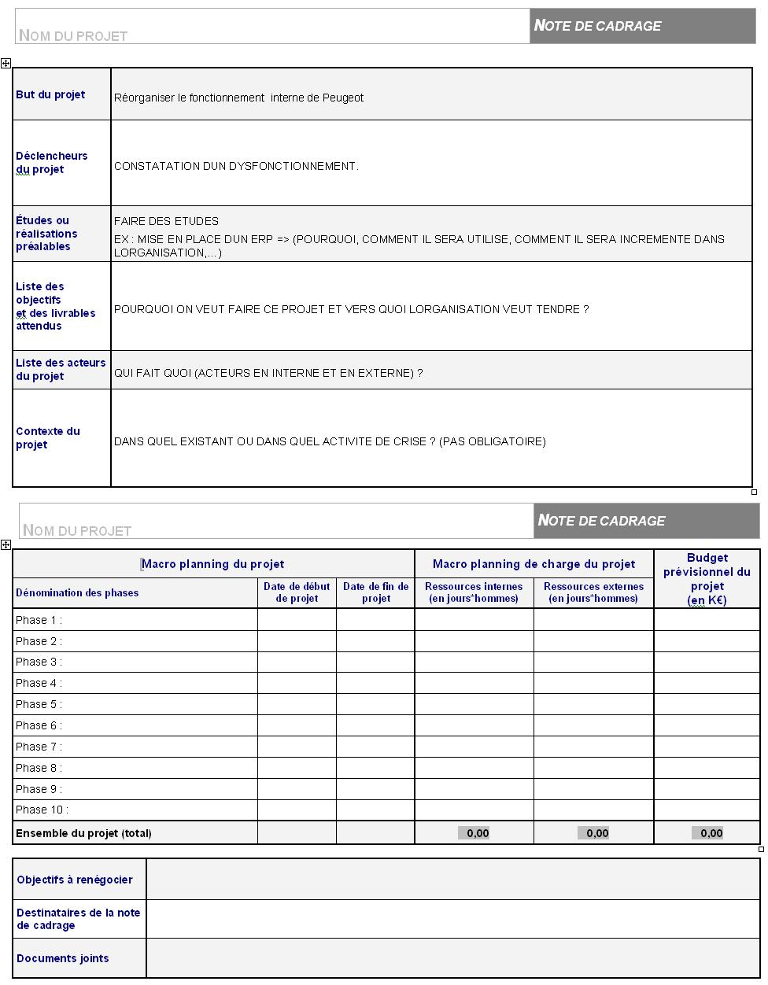
Note de cadrage
Synonymes
Lettre de mission
Note de synthèse
Note de kick off
Il s'agit d’un des documents de référence dans le processus de création. Il reprend dans les grandes lignes les points importants à connaître d'un projet. Il répond aux questions QQOQCP.

Slide 50
Note de cadrage
Méthode
Q
Q
O
Q
C
P
Qui ?
Quoi ?
Où ?
Quand ?
Comment ?
Pourquoi ?
Parties impactées,
Parties prenantes,
Chef de projet, Équipe de Dev, key users
Définition du projet, périmètre
Lieu (à préciser si nécessaire)
Planning, dates clés, roadmap, deadlines (pénalités)
Méthodes, ressources (humaines ou non), budget
Finalité du projet,
Contexte de la demande

Slide 51
A quoi sert ce document ?
Dans le cycle de vie d'un projet, ce document est utile à plusieurs égards :
Un contrat entre le donneur d'ordre (ou le commanditaire) et le chef de projet en charge de l'ouvrage. Il définit clairement les attentes et les réponses.
Un document de travail pour valider les enjeux, le contenu, l’organisation et les livrables du projet . À ce titre, c'est un document qui évolue au gré des échanges et des nouveaux paramètres.
Un référentiel auquel les parties prenantes peuvent se référer à chaque étape du projet.

Slide 52
Structure d’une note de cadrage
1
Définition du projet
6
Acteurs
2
Origine du projet / Contexte
7
Macro-Planning
3
Objectifs du projet
8
Ressources
4
Périmètre du projet
9
Communication
5
Contraintes
10
Risques

Slide 53
Structure d’une note de cadrage
1
Définition du projet
Présentation du document de cadrage
Définition du projet

Slide 54
Structure d’une note de cadrage
2
Origine du projet / Contexte
D’où provient le projet ? Quels sont les besoins globaux de l’entreprise souhaitant développer le projet ?

Slide 55
Structure d’une note de cadrage
3
Objectifs du projet
Énoncé clair des objectifs du projet en termes généraux.
Mise en lumière des objectifs spécifiques et mesurables

Slide 56
Structure d’une note de cadrage
4
Périmètre du projet
Description des fonctionnalités et des livrables attendus
Délimitation des frontières du projet (gestion des interfaces)

Slide 57
Structure d’une note de cadrage
5
Contraintes
Contraintes budgétaires, temporelles et techniques
Dette technique, manque de connaissance..

Slide 58
Structure d’une note de cadrage
6
Acteurs
Identification des parties prenantes du projet (clients, utilisateurs, équipes internes, équipes métier..)
Rôle et responsabilité de chaque partie prenante

Slide 59
Structure d’une note de cadrage
7
Macro-Planning
Calendrier prévisionnel et estimation des délais de réalisation
Principales étapes du projet.
Diagramme de Gantt

Slide 60
Structure d’une note de cadrage
8
Ressources
Budget prévisionnel
Estimation des coûts
Répartition budgétaire par phase ou activité
Répartition RH sur le projet
Technologies et Outils
Description des technologies à utiliser
Outils de développement, de gestion de projet..

Slide 61
Structure d’une note de cadrage
9
Communication
Communication avec les parties prenantes sur le bon déroulé du projet. Avancement et validation client

Slide 62
Structure d’une note de cadrage
10
Risques
Gestion des risques, retards de livraison, manque de compétences techniques..

Slide 63
Structure d’une note de cadrage (annexes)
a1
Diagrammes de Flux
a6
Tests et Validation
a2
Mockups / Wireframes
a7
Besoin de formation
a3
Exigences de Sécurité
a8
Maintenance et Support
a4
Exigences de Performances
a9
Evaluation des Performances
a5
Méthodologie de développement
a
10
Références et Annexes

Slide 64
Eléments Facultatifs (mais à prendre en compte dans la phase de développement)
a1
Diagrammes de Flux
Diagrammes illustrant le flux des processus ou des données

Slide 65
Eléments Facultatifs (mais à prendre en compte dans la phase de développement)
a2
Mockups / Wireframes
Esquisses visuelles des interfaces utilisateur

Slide 66
Eléments Facultatifs (mais à prendre en compte dans la phase de développement)
a3
Exigences de Sécurité
Exigences spécifiques en matière de sécurité des données

Slide 67
Eléments Facultatifs (mais à prendre en compte dans la phase de développement)
a4
Exigences de Performances
Critères de performance pour les aspects tels que la vitesse de chargement, la capacité à gérer un certain nombre d’utilisateurs, etc..

Slide 68
Eléments Facultatifs (mais à prendre en compte dans la phase de développement)
a5
Méthodologie de développement
Méthodologie de gestion de projet et de développement adoptée (Agile, Scrum, Waterfall, Cycle en V)

Slide 69
Eléments Facultatifs (mais à prendre en compte dans la phase de développement)
a6
Tests et Validation
Stratégie de tests et critère de validation
Plan de tests préliminaire

Slide 70
Eléments Facultatifs (mais à prendre en compte dans la phase de développement)
a7
Besoin de formation
Besoins en formation pour les utilisateurs finaux ou les équipes internes

Slide 71
Eléments Facultatifs (mais à prendre en compte dans la phase de développement)
a8
Maintenance et Support
Stratégie de maintenance post-livraison
Conditions de support technique

Slide 72
Eléments Facultatifs (mais à prendre en compte dans la phase de développement)
a9
Evaluation des Performances
Critère d’évaluation du succès du projet

Slide 73
Eléments Facultatifs (mais à prendre en compte dans la phase de développement)
a
10
Références et Annexes
Liens vers des documents connexes, références ou annexes

Slide 74
Fin du cours 1 !
Des questions ?

Slide 75
Cours 2
TP sur les outils

Slide 76
Sommaire
21h de cours
3h30
3h30
3h30
3h30
3h30
3h30
Cours 1
Introduction au Cahier des Charges
Cours 2
TP : Utilisation des outils diagramme Bête à Cornes et Fiche de Cadrage
Cours 3
L’Analyse Fonctionnelle
Cours 4
TP : Création de l’analyse fonctionnelle d’un projet
Cours 5
Rappels & Méthode MoSCoW
Cours 6
Etude de cas (Préparation à l’examen)

Slide 77
Déroulé de la séance
Diagramme Bête à Cornes
Fiche de cadrage
13h - 13h45
13h45 -14h30
Changement de groupe
14h30 - 15h
15h00 - 15h15
15h15 - 16h15
16h15 - 17h00
15 minutes par personne
Correction
30 minutes par personne
(1)
PAUSE
30 minutes par personne
(2, 3)
Correction

Slide 78
Cours 3
L’analyse fonctionnelle

Slide 79
Sommaire
21h de cours
3h30
3h30
3h30
3h30
3h30
3h30
Cours 1
Introduction au Cahier des Charges
Cours 2
TP : Utilisation des outils diagramme Bête à Cornes et Fiche de Cadrage
Cours 3
L’Analyse Fonctionnelle
Cours 4
TP : Création de l’analyse fonctionnelle d’un projet
Cours 5
Rappels & Méthode MoSCoW
Cours 6
Etude de cas (Préparation à l’examen)

Slide 80
Objectif de l’analyse fonctionnelle
L’analyse fonctionnelle est une méthode de travail appliquée lors de la conception d’un produit. Plutôt que de se focaliser sur le produit fini, l’équipe projet construit la solution pas à pas, en se focalisant uniquement sur les fonctions nécessaires à satisfaire le besoin de l’utilisateur.
Equipe projet
Client
Besoin
Fonctions
Recensement
Caractérisation
Organisation
Hiérarchisation
Valorisation

Slide 81
Pourquoi faire une analyse fonctionnelle ?
Faire une analyse fonctionnelle nécessite de penser au résultat souhaité en termes de fonctions produit, avant d'envisager les moyens de l'atteindre. De cette manière, l'équipe projet s'intéresse en priorité au besoin de l'utilisateur, or répondre au besoin augmente la satisfaction client.
?!?
Equipe projet
Client
Besoin
Développe
Projet
Regarde si le projet recoupe bien le besoin

Slide 82
Pourquoi faire une analyse fonctionnelle ?
Faire une analyse fonctionnelle nécessite de penser au résultat souhaité en termes de fonctions produit, avant d'envisager les moyens de l'atteindre. De cette manière, l'équipe projet s'intéresse en priorité au besoin de l'utilisateur et d’augmenter la satisfaction client.
Recensement
Equipe projet
Client
Besoin
Fonctions
Projet

Slide 83
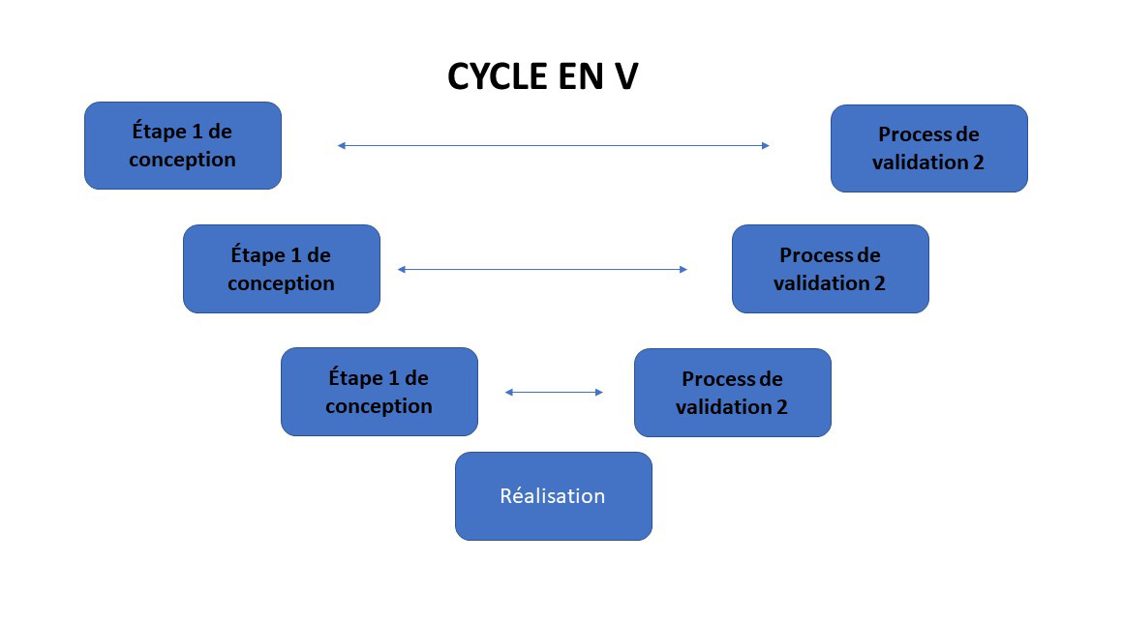
Quand utilise-t-on une analyse fonctionnelle ?
Spécifications
Analyse fonctionnelle
Architecture

Slide 84
Les 4 étapes de l’analyse fonctionnelle
Analyse du besoin
Analyse fonctionnelle du besoin
Cahier des charges fonctionnel
Analyse fonctionnelle technique

Slide 85
Analyse du besoin
Première étape de l'analyse fonctionnelle, l'analyse du besoin consiste à rechercher, à comprendre et à exprimer le besoin de l'utilisateur. L'équipe ne s'intéresse pas à la solution technique mais à la satisfaction client. À ce stade, le diagramme bête à cornes est utile : ce support visuel matérialise l'expression du besoin.
Diagramme Bête à Cornes
Fiche de Cadrage

Slide 86
Analyse fonctionnelle du besoin
Identifier et recenser les fonctions de service du produit.
Fonction principale
Besoin client
Fonctions complémentaires
Fonctions contraintes
Marge de manoeuvre de l’équipe projet
Usages
Réglementations
À ce stade, l'analyse est fréquemment formalisée par le diagramme pieuvre : le schéma représente les fonctions de services, et définit les liens entre le produit et son environnement ainsi que les éventuelles interactions entre les fonctions.

Slide 87
Analyse fonctionnelle du besoin
Identifier et recenser les fonctions de service du produit.
Cahier des charges fonctionnel
Fonction principale
Fonctions complémentaires
Fonctions contraintes
Les lignes directrices étant établies, une analyse fonctionnelle interne est menée : il s’agit d’étudier chaque fonction une à une, pour déterminer la solution technique à mettre en oeuvre pour la développer. Les enjeux de faisabilité mais aussi de coût et de rentabilité.

Slide 88
Le cahier des charges fonctionnel
Spécifications
Cahier des charges fonctionnel
Fonction 1 (F1) : “Le système devrait…”
_________ _____ ___________ ___
_____ ______ ________ ___________
_____________ __________ ______
___________ ______ _____ _______
___________ _________ _______
__________ ________ _________
Fonction 2 (F2) : “Le système devrait…”
F3 : “Le système devrait…”
Caractérisation
Mise en ordre
Hiérarchisation

Slide 89
Cahier des charges fonctionnel
Préciser leurs caractéristiques pour budgétiser leur réalisation technique
Cahier des charges
technique
Caractérisation
Classer les fonctionnalités par familles pour organiser leur hiérarchisation
Mise en ordre
Consulter les exigences par ordre d’importance pour faire les meilleurs choix. Optimiser les coûts de développement et de ROI
Optimiser le TTM
(Time To Market)
Hiérarchisation

Slide 90
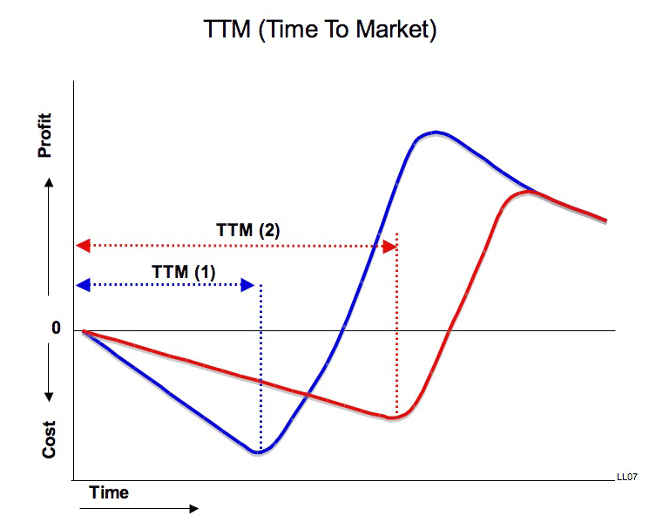
Le Time To Market

Slide 91
Analyse fonctionnelle technique
Solution technique 1
Fonction 1 (F1)
Fonction 2 (F2)
Solution technique 2
Fonction 3 (F3)
?
Fonction 4 (F4)
Solution technique 3
Fonction 5 (F5)
Fonction n (Fn)
Solution technique n

Slide 92

Exemple de la casserole
Faire l’analyse fonctionnelle d’une casserole
Identification des fonctions principales
Spécification des fonctions
Décomposition des fonctions
Analyse du flux de données
Elaboration des spécifications
Validation et vérification

Slide 93
Exemple de la casserole
Fonction principale du produit : Contenir et chauffer des aliments liquides ou solides pour la cuisson.
Cette solution technique satisfait le besoin de faire cuire des aliments de l’utilisateur.

Slide 94
Identification des Fonctions principales
Identifier les fonctions principales du système en se concentrant sur les interactions entre le système et son environnement.
Cuisine
Peut contenir
Aliment
Cuisinier
Casserole
Utilise
Se pose sur
Plaque chauffante

Slide 95
Spécification des fonctions
Décrire chaque fonction de manière détaillée, en précisant si possible ses entrées, ses sorties et les interactions avec les autres fonctions.
IN
OUT
Fonction 1 (F1)
Traitement
Données d’entrée
Méthode d’acquisition
Interface 1
Données de sortie
Méthode de sortie
Interface 2

Slide 96
Spécification des fonctions
Fonction principale :
Contenir et chauffer des aliments liquides ou solides pour la cuisson.
Fonctions secondaires :
Répartir uniformément la chaleur pour une cuisson homogène.
Transférer la chaleur efficacement de la source de chaleur aux aliments.
Assurer une manipulation sécurisée pendant la cuisson, le transport et le service.
Permettre le versement facile des liquides ou des aliments.
Faciliter le nettoyage après utilisation.

Slide 97
Décomposition de fonctions
Décomposer chaque fonction en sous-fonctions plus spécifiques. Cette décomposition hiérarchique permet de détailler chaque aspect du système de manière à faciliter la compréhension et la gestion.
Sous-fonctions de chauffage
Absorber la chaleur de la source de chaleur.
Transférer la chaleur aux aliments de manière uniforme.
Réagir rapidement aux ajustements de température.
Sous-fonctions de manipulation
Offrir une prise ergonomique avec des poignées isolées thermiquement.
Être assez léger pour être manipulé facilement, même lorsqu'il est plein.
Sous-fonctions de versement
Avoir un bec verseur pour faciliter le transfert des liquides.
Avoir un couvercle avec des ouvertures pour permettre un écoulement contrôlé.
Sous-fonctions de nettoyage
Être conçue avec des matériaux et des revêtements faciles à nettoyer.
Résister à la corrosion et à l'accumulation de résidus alimentaires.

Slide 98
Analyse des Flux et des données
Début
Mettre les aliments dans la casserole
Non
Plaque allumée ?
Oui
Allumer la plaque
Absorber la chaleur de la source de chaleur
Avoir le bec verseur pour faciliter le transfert des liquides
Sortir les aliments de la casserole
Transférer la chaleur aux aliments de manière uniforme
Être conçue avec des matériaux et des revêtements faciles à nettoyer.
Laver la casserole
Fin

Slide 99
Elaboration des Spécifications
Pour chaque fonction, élaborez des spécifications détaillées qui indiquent comment la fonction doit être mise en œuvre.
Intégrez des critères de performance, des contraintes techniques et d'autres aspects pertinents.

Slide 100
Validation et Vérification
Assurez-vous que le cahier des charges fonctionnel est complet, cohérent et compréhensible.
Impliquez les parties prenantes pour valider que les fonctions définies répondent effectivement à leurs besoins.

Slide 101
Comment écrire une exigence fonctionnelle ?

Slide 102
Qu’est ce qu’une exigence fonctionnelle ?
De manière générale, une exigence fonctionnelle peut se traduire par une caractéristique du produit que l’utilisateur détecte, soit une règle qui s’applique dès lors qu’une spécification est requise par le système.
Bien rédigée, elle guide ainsi le comportement agile du logiciel et s’applique sous diverses formes en fonction des exigences métier et de l’activité d’une entreprise.
Ce modèle de spécification intervient donc à chaque niveau de la conception de vos outils techniques, et doit être écrit de façon claire afin de garantir que le système se comportera bien selon les attentes de l’utilisateur, notamment au cours des tests de fonctionnalité.

Slide 103
Comment écrire une exigence fonctionnelle ?
Exigences fonctionnelles
Guidelines
Ponctuation
Phrases courtes
Pertinence des actions
Syntaxe simple

Slide 104
Pourquoi bien écrire une exigence fonctionnelle ?
Marketing
RH
Cahier des charges
Ingénieurs
Exigences fonctionnelles
Développeurs
Exigences fonctionnelles
Managers
Techniciens
Exigences fonctionnelles

Slide 105
Pourquoi bien écrire une exigence fonctionnelle ?
Cahier des charges
Exigences fonctionnelles
Exigence testable et vérifiable
Exigences fonctionnelles
Exigence testable et vérifiable
Exigences fonctionnelles
Exigence testable et vérifiable

Slide 106
Quels sont les types d’exigences les plus courants ?
Exigences de fonctionnalité
Règles de contrainte “If… Then…”
Logique du traitement des données
Processus systèmes
Traitement des transactions
Fonctions administratives
Exigences réglementaires et conformité
Spécifications de performance
Détail des opérations menées pour toutes les équipes

Slide 107
La méthodologie de rédaction d’une exigence fonctionnelle
Lorsque vous rédigez des exigences fonctionnelles, plusieurs critères doivent être pris en compte pour structurer les processus techniques d’un système.
Exigences complètes et exhaustives
Une ponctuation précise des exigences
Des phrases courtes et une syntaxe simple
Des exigences fonctionnelles pertinentes

Slide 108
Des exigences complètes et exhaustives
Une exigence fonctionnelle doit être lisible par toute partie prenante du projet. Par les développeurs, les utilisateurs et les clients.
Exemple : Nous faisons un site web d’achat de places pour un festival.
Pour le traitement des transactions, il faut définir les systèmes utilisés.
Version 1 : F1 : “L’application doit intégrer des systèmes de paiement”
Version 2 : F1 : “L’application doit intégrer des systèmes de paiement Paypal et Stripe”

Slide 109
Une ponctuation précise de vos phrases
La ponctuation joue également un rôle essentiel dans l’application de l’exigence fonctionnelle.
Exemple : Nous prenons une application de livraison de repas, l’objectif est d’indiquer le client du délai de livraison de sa commande.
Version 1 : F1 : “La fonction A calcule le délai de livraison et la date d’arrivée prévue, en 5 secondes maximum”
Version 2 : F1 : “La fonction A calcule le délai de livraison, et la date d’arrivée prévue en 5 secondes maximum”

Slide 110
Une ponctuation précise de vos phrases
La ponctuation joue également un rôle essentiel dans l’application de l’exigence fonctionnelle.
Version 1 : F1 : “La fonction A calcule le délai de livraison et la date d’arrivée prévue, en 5 secondes maximum”
Dans cette phrase, le délai de livraison du repas ET la date d’arrivée prévue chez le client sont calculés en 5 secondes maximum par la fonctionnalité
Version 2 : F1 : “La fonction A calcule le délai de livraison, et la date d’arrivée prévue en 5 secondes maximum”
Dans cette phrase, le délai de livraison du repas est calculé sans limite de temps. Seule la date d’arrivée prévue de la commande est indiquée en 5 secondes maximum.

Slide 111
Privilégier des phrases courtes et une syntaxe simple
Rédiger des phrases courtes pour augmenter la compréhension d’une exigence fonctionnelle
Éviter d’utiliser les éléments suivants :
Les verbes modaux comme “peut”, “doit” ou “pourrait”.
Les phrases à la forme passive.
Les mots de liaison avec peu de valeur : “en effet” “par ailleurs”.
Les doubles négations.
Les mots pouvant induire différentes significations.
L’écriture d’exigences fonctionnelles nécessite d’employer une syntaxe simple et une conjugaison au présent. Vous devrez également veiller à ne traiter qu’un seul aspect à la fois pour créer une spécification claire et ne pas confondre plusieurs besoins qui compliquerait l’analyse fonctionnelle.

Slide 112
Privilégier des phrases courtes et une syntaxe simple
Exemple : Application Web - Livraison de repas
F1 : “La fonction A calcule le délai de livraison en moins de 5 secondes”
Exigence Fonctionnelle
Exigence Non Fonctionnelle
Exigence de performance
“La fonction A calcule le délai de livraison”
“Le délai de livraison est calculé en moins de 5 secondes”

Slide 113
Rédiger des exigences fonctionnelles pertinentes
Éviter les contradictions et les redondances entre les exigences
Exigences Non Compatibles
Exigences redondantes
“L’information A apparaît lorsque l’information B apparait”
Le débit maximum est de 2000€
“L’information B apparaît 10 secondes après l’apparition de l’information A”
Le montant de tout débit est compris entre 20€ et 2000€

Slide 114
Exemple de la casserole

Slide 115
La casserole peut contenir des liquides ou des aliments
La casserole devrait avoir la capacité de répartir uniformément la chaleur pour assurer une cuisson homogène
La casserole devrait avoir la capacité de résister à la des températures élevées sans déformation ni dommage
La casserole devrait être compatible avec différentes sources de chaleur
La casserole devrait être facile à manipuler et à transporter
La casserole devrait posséder une poignée isolée thermiquement pour éviter les brûlures
La casserole devrait résister à une utilisation répétée et à un nettoyage fréquent
La casserole devrait être compatible avec les ustensiles de cuisine courants
La casserole devrait être facile à nettoyer et entretenir
La casserole devrait être conforme aux normes de sécurité alimentaire pour garantir l’innocuité des matériaux utilisés et l’absence de substances nocives dans les revêtements antiadhésifs.

Slide 116
La casserole peut contenir des liquides ou des aliments
La casserole devrait avoir la capacité de répartir uniformément la chaleur pour assurer une cuisson homogène
La casserole devrait avoir la capacité de résister à la des températures élevées sans déformation ni dommage
La casserole devrait être compatible avec différentes sources de chaleur
La casserole devrait être facile à manipuler et à transporter
La casserole devrait posséder une poignée isolée thermiquement pour éviter les brûlures
La casserole devrait résister à une utilisation répétée et à un nettoyage fréquent
La casserole devrait être compatible avec les ustensiles de cuisine courants
La casserole devrait être facile à nettoyer et entretenir
La casserole devrait être conforme aux normes de sécurité alimentaire pour garantir l’innocuité des matériaux utilisés et l’absence de substances nocives dans les revêtements antiadhésifs.

Slide 117
La casserole peut contenir des liquides ou des aliments
La casserole devrait avoir la capacité de répartir uniformément la chaleur pour assurer une cuisson homogène
La casserole devrait avoir la capacité de résister à la des températures élevées sans déformation ni dommage
La casserole devrait être compatible avec différentes sources de chaleur
A vous !
La casserole devrait être facile à manipuler et à transporter
La casserole devrait posséder une poignée isolée thermiquement pour éviter les brûlures
La casserole devrait résister à une utilisation répétée et à un nettoyage fréquent
La casserole devrait être compatible avec les ustensiles de cuisine courants
La casserole devrait être facile à nettoyer et entretenir
La casserole devrait être conforme aux normes de sécurité alimentaire pour garantir l’innocuité des matériaux utilisés et l’absence de substances nocives dans les revêtements antiadhésifs.

Slide 118
Sources
https://www.merci-app.com/article/ecrire-une-exigence-fonctionnelle
https://blog.hubspot.fr/marketing/analyse-fonctionnelle#:~:text=L'analyse%20fonctionnelle%20est%20une,technologiques%20%C3%A0%20mettre%20en%20%C5%93uvre.

Slide 119
Fin du cours 3 !
Des questions ?

Slide 120
Cours 4
TP sur l’analyse fonctionnelle

Slide 121
Sommaire
21h de cours
3h30
3h30
3h30
3h30
3h30
3h30
Cours 1
Introduction au Cahier des Charges
Cours 2
TP : Utilisation des outils diagramme Bête à Cornes et Fiche de Cadrage
Cours 3
L’Analyse Fonctionnelle
Cours 4
TP : Création de l’analyse fonctionnelle d’un projet
Cours 5
Rappels & Méthode MoSCoW
Cours 6
Etude de cas (Préparation à l’examen)

Slide 122
TP : Analyse fonctionnelle
Activité : Produire le tableau de fonctions
Objectif : Définir les fonctions principales et les fonctions contraintes de son projet puis les écrire sous la forme de tableau.

Slide 123
Cours 5
Rappels
Méthode MoSCoW

Slide 124
Rappels

Slide 125
Objectif du cours
Spécifications
Cahier des charges fonctionnel
Fonction 1 (F1) : “Le système devrait…”
_________ _____ ___________ ___
_____ ______ ________ ___________
_____________ __________ ______
___________ ______ _____ _______
___________ _________ _______
__________ ________ _________
Fonction 2 (F2) : “Le système devrait…”
F3 : “Le système devrait…”
.
.
.
Cahier des charges technique
_________ _____ ___________ ___
_____ ______ ________ ___________
_____________ __________ ______
___________ ______ _____ _______
___________ _________ _______
__________ ________ _________
F(n) : “Le système devrait…”

Slide 126
Cahier des charges fonctionnel et technique
Cahier des charges fonctionnel
Cahier des charges technique
Objectif
Besoins et exigences fonctionnelles du produit ou système.
Il définit ce que le produit doit faire du point de vue de l’utilisateur ou du client.
Aspects techniques de la mise en oeuvre du produit ou du système.
Il spécifie comment les exigences fonctionnelles du CdCF seront réalisées sur le plan technique
Contenu
Description générale du projet
Exigences fonctionnelles détaillées
Scénarios d’utilisation
Contraintes générales
Autres informations liées aux fonctionnalités du produit
Détails techniques (normes à respecter, les langages de programmation à utiliser, les spécifications techniques, les interfaces système etc..)
Utilisation
Utilisé au début du projet pour comprendre les besoins des utilisateurs.
Clarifier les fonctionnalités attendues.
Etablir une base pour la conception.
Généralement utilisé après la finalisation du CdCF, lorsque les équipes techniques et de développement sont prêtes à mettre en oeuvre le produit.
Guide technique pour les développeurs, les ingénieurs et les autres membres de l’équipe technique

Slide 127
Diagramme Bête à Cornes
A qui rend t-il service ?
Sur quoi agit-il ?
Utilisateur
Matière
d’oeuvre
Produit, service,
Site web..
Dans quel but ?
Fonction

Slide 128
Note de cadrage
Synonymes
Lettre de mission
Note de synthèse
Note de kick off
Il s'agit d’un des documents de référence dans le processus de création. Il reprend dans les grandes lignes les points importants à connaître d'un projet. Il répond aux questions QQOQCP.

Slide 129
La méthode MoSCoW

Slide 130
La méthode MoSCoW
La méthode MoSCoW est une technique de priorisation largement utilisée dans la gestion de projet, notamment dans le domaine du développement logiciel, pour hiérarchiser les exigences et fonctionnalités.
Mo
S
Co
W
Must Have
(DOit avoir)
Should Have
(Devrait avoir)
COuld Have
(Pourrait avoir)
Won’t Have
(N’aura pas)
Essentiel
Éléments non prioritaires

Slide 131
La méthode MoSCoW
Mo
S
Co
W
Must Have
(DOit avoir)
Should Have
(Devrait avoir)
COuld Have
(Pourrait avoir)
Won’t Have
(N’aura pas)
Caractéristiques
Caractéristiques
Caractéristiques
Caractéristiques
Caractéristiques
Caractéristiques
Caractéristiques
Caractéristiques
Caractéristiques
Caractéristiques
Caractéristiques
Caractéristiques
Caractéristiques

Slide 132
La méthode MoSCoW
1
Respect du temps alloué
2
Respect du budget alloué
3
Pallier le manque de compétences de l’équipe
4
Savoir prioriser dans une gestion multi-projets
5
Identifier et développer les “Won’t Have”
6
Optimiser le temps
7
Prendre des décisions efficaces

Slide 133
La méthode MoSCoW
Must Have
(DOit avoir)
Should Have
(Devrait avoir)
COuld Have
(Pourrait avoir)
Won’t Have
(N’aura pas)
Éléments essentiels
Fonctionnalités / Exigences de base sans lesquelles le produit ne serait pas viable

Slide 134
La méthode MoSCoW
Must Have
(DOit avoir)
Should Have
(Devrait avoir)
COuld Have
(Pourrait avoir)
Won’t Have
(N’aura pas)
Éléments importants
Pas aussi critiques que les “Must Have”, contribuent à la valeur globale du produit mais leur absence ne compromet pas nécessairement la viabilité du projet.
Inclus dans la version initiale du projet mais peuvent être repoussés si nécessaire.

Slide 135
La méthode MoSCoW
Must Have
(DOit avoir)
Should Have
(Devrait avoir)
COuld Have
(Pourrait avoir)
Won’t Have
(N’aura pas)
Éléments souhaitables
Éléments non essentiels pour la version initiale du produit. Leur inclusion dépendra des ressources disponibles et des contraintes de temps.

Slide 136
La méthode MoSCoW
Must Have
(DOit avoir)
Should Have
(Devrait avoir)
COuld Have
(Pourrait avoir)
Won’t Have
(N’aura pas)
Éléments explicitements exclus
Éléments considérés comme des fonctionnalités futures ou des amélioration futures, ils ne sont pas prioritaires.

Slide 137
Comment utiliser et mettre en place la méthode ?
La constitution de votre équipe de travail
L’important ici est de choisir les différents membres qui constituent votre équipe.
Il faut sélectionner les représentants pour chacune des parties prenantes du projet.
Une fois l’équipe constituée, on peut former un atelier et expliquer quel est le scope de chacun.
Agir sur la liste des points prioritaires et définir comment vous allez travailler ensemble.

Slide 138
Comment utiliser et mettre en place la méthode ?
Lister les éléments à classer et hiérarchiser
Établir ensemble un inventaire de toutes les tâches à accomplir, y compris les secondaires

Slide 139
Comment utiliser et mettre en place la méthode ?
Prioriser les tâches selon la méthode
Maintenant vous passez à l’étape de hiérarchisation. Pour chacun des points de votre liste, vous devez les affecter à une catégorie. Dans « Must », « Should », « Could » ou « Won’t ». Cette étape est un travail collaboratif : il est important que tous les intervenants participent, afin de prendre en compte les avis de chacun. Vous pouvez utiliser des couleurs différentes afin de mieux visualiser les différentes catégories.

Slide 140
Comment utiliser et mettre en place la méthode ?
Relecture et validation
Une fois que vous avez classé toutes vos tâches, revoyez ensemble le travail qui vient d’être réalisé. Vous pourrez ainsi estimer si la charge est tenable et en adéquation avec les objectifs et contraintes fixées au début du projet. Une fois cette relecture effectuée, vous pouvez valider le tout et vous lancer dans la réalisation des différentes tâches.

Slide 141
Avantages de la méthode MoSCoW
Vocabulaire commun entre les membres de l’équipe
Dev
Ops
Facilite les échanges entre les différentes parties prenantes du projet
Product
Owner
Clients
La méthode MoSCoW permet également de libérer des degrés de flexibilité pour votre projet. C’est-à-dire qu’elle vous permet, à travers les tâches définies de garantir le périmètre de ces dernières en termes de délai, qualité, coût.

Slide 142
Avantages de la méthode MoSCoW
Et d’assurer le respect des objectifs et ainsi garder la maîtrise du travail réalisé. Au besoin, la méthode MoSCoW vous permet, de réajuster vos objectifs a posteriori et ainsi garantir leur faisabilité.
Enfin, elle vous permet d’identifier et de sauvegarder certaines demandes pour des projets futurs (les Won’t).
C’est un aspect important pour garder de bons termes avec les clients du projet. Les requêtes non validées ne tombent ainsi pas immédiatement dans les oubliettes, et peuvent ainsi ressurgir dans le cadre de projets futurs.
En plus de sa capacité à prioriser les tâches et les exigences, la méthode MoSCoW simplifie la communication en fournissant un vocabulaire commun pour l’ensemble de l’équipe. Elle offre également une flexibilité pour garantir le périmètre des tâches en termes de délai, qualité et coût, tout en maintenant le contrôle des objectifs du projet.
De plus, elle permet d’identifier et de conserver des demandes pour des projets futurs (les « Won’t have »), favorisant ainsi la satisfaction des clients et la réutilisation des idées.

Slide 143
Les limites d’utilisation
Malgré ses nombreux avantages, la méthode MoSCoW présente certaines limites, qui peuvent compliquer l’identification des tâches.
En effet, cette matrice ne donne pas de « cadres stricts » qui permettent de décider que telle ou telle tâche est considérée comme « Must », « Should », « Could » ou « Won’t ».
C’est là que la catégorisation de vos tâches peut rapidement se complexifier. Nous pouvons avoir tendance par exemple à :
Identifier trop de tâches comme « prioritaires » (« Must »), voire tout identifier comme tel,
Avoir du mal à distinguer si une tâche est essentielle (« Should ») ou bien optionnelle (« Could ») …
Tout est subjectif avec cette méthode, et c’est pour cela que la répartition se corse.

Slide 144
Les limites d’utilisation
Un conseil que je peux vous donner, est de vous limiter à une proportion maximale de tâches par groupes. Ainsi, vous éviterez de tomber dans les quelques pièges de cette méthode.
Enfin, en ce qui concerne sa représentation graphique, libre à vous de la représenter comme vous le souhaitez, et avec l’outil de votre choix. L’essentiel reste que chaque groupe (M, S, C, W) soit rapidement et facilement identifiable.
En bref, malgré ses avantages, la méthode MoSCoW présente des limites. Notamment dans l’identification des tâches. Elle manque de cadres stricts pour définir les priorités. Ce qui peut entraîner une complexité dans la catégorisation des tâches.
Ainsi donc il est important de limiter le nombre de tâches par groupe (M, S, C, W). Et ce, afin d’éviter des problèmes potentiels. En ce qui concerne la représentation graphique, elle peut varier. Notamment, en fonction des préférences, mais la clarté dans l’identification des groupes demeure essentielle.

Slide 145
La méthode de priorisation MoSCoW pour optimiser la liste de tâches d’un projet
La priorisation des tâches et actions de vos projets est essentielle pour rester organisé et répartir intelligemment vos ressources. Mais surtout afin de maximiser la réussite de vos projets.
La méthode MoSCoW est un outil puissant pour optimiser la liste des tâches d’un projet. Elle permet de hiérarchiser efficacement les priorités. Ce qui offre ainsi une visibilité claire sur les tâches en cours et la progression des projets.
Pour une gestion encore plus experte, il est possible d’utiliser des logiciels comme Bubble Plan pour une représentation visuelle des tâches. En maîtrisant cette méthode, vous pouvez maximiser la réussite de vos projets.
Avec la méthode MoSCoW, vous serez capable de trier l’importance de vos tâches et d’avancer sur votre projet.

Slide 146
La méthode de priorisation MoSCoW pour optimiser la liste de tâches d’un projet
Cette méthode offre également une large visibilité sur les tâches en cours et la progression des projets.
Enfin, si vous souhaitez modéliser graphiquement vos tâches, vous pouvez tester Bubble Plan : un logiciel de gestion de projet et de planification intuitif dans lequel vous représentez vos tâches dans des bulles.
Venez-y gérer vos tâches de manière plus avancée et devenez maître de vos projets !
Vous êtes intéressé par le sujet ? Nous vous recommandons de suivre notre compte LinkedIn. En plus de nos actualités🎉, vous trouverez des astuces pour améliorer votre productivité, des palmarès et des sondages…
Mais également, des citations inspirantes ou encore des témoignages de clients et autres choses surprenantes 🎁 :

Slide 147
Conclusion
En utilisant la méthode MoSCoW, les parties prenantes d'un projet peuvent collaborer pour identifier et classer les éléments du cahier des charges et de l'analyse fonctionnelle en fonction de leur importance et de leur priorité. Cela permet de clarifier les attentes, de gérer les ressources de manière efficace et de s'assurer que les objectifs les plus cruciaux sont atteints dans les délais impartis.

Slide 148
Travail de groupe
Par personne, vous allez définir avec qui est ce que vous travaillerez pour mener votre projet à bien avec les différentes ressources à votre disposition. Vous avez le droit d’employer les personnes présentes dans la classe ainsi que les intervenants que vous avez pu voir afin de développer la meilleure application possible dans les meilleures conditions.

Slide 149
Fin du cours 5 !
Des questions ?

Slide 150
Sommaire
21h de cours
3h30
3h30
3h30
3h30
3h30
3h30
Cours 1
Introduction au Cahier des Charges
Cours 2
TP : Utilisation des outils diagramme Bête à Cornes et Fiche de Cadrage
Cours 3
L’Analyse Fonctionnelle
Cours 4
TP : Création de l’analyse fonctionnelle d’un projet
Cours 5
Rappels & Méthode MoSCoW
Cours 6
Etude de cas (Préparation à l’examen)

Slide 151
Cours 6 : Etude de cas
(Préparation à l’examen)

Slide 152
Sommaire
21h de cours
3h30
3h30
3h30
3h30
3h30
3h30
Cours 1
Introduction au Cahier des Charges
Cours 2
TP : Utilisation des outils diagramme Bête à Cornes et Fiche de Cadrage
Cours 3
L’Analyse Fonctionnelle
Cours 4
TP : Création de l’analyse fonctionnelle d’un projet
Cours 5
Rappels & Méthode MoSCoW
Cours 6
Etude de cas (Préparation à l’examen)

